Slide 1

การพัฒนาระบบปฏิทินนัดหมายและระบบตอบปัญหาออนไลน์โดยใช้เว็บเซอร์วิส
Appointment Service and Helpdesk Online System development using Web Services
จัดทำโดย
นายกษิดิษ เทียมทัด รหัส 42010008
นายจุฑาเกียรติ ทิพชัย รหัส 42010059
อาจารย์ที่ปรึกษา
อ.ธนา หงษ์สุวรรณ
อ.อวัชริน นาชิน

Slide 2
หัวข้อที่จะนำเสนอ
หลักการและเหตุผล
ขอบเขตการพัฒนา
ทฤษฏีและหลักการ
การออกแบบ
บทสรุป

Slide 3
หลักการและเหตุผล
ความพยายามที่จะกระจายการทำงานของแอพพลิเคชั่น บนอินเตอร์เน็ต ในอดีตยังทำได้ไม่มีประสิทธิภาพมากนัก เนื่องจากแต่ละเทคโนโลยี ยึดติดกับมาตรฐานของตนมากเกินไป
เว็บเซอร์วิสสามารถเรียกใช้งานได้จากแอพพลิเคชั่นทั่วไปบนอินเตอร์เน็ต เพราะว่าสามารถเข้าถึงได้จากมาตรฐานที่ยอมรับกันโดยทั่วไป จึงทำให้ระบบที่ต่างกันสามารถทำงานร่วมกันได้

Slide 4
ขอบเขตของการพัฒนา
ทำการพัฒนา ...
ระบบปฏิทินนัดหมาย
ระบบตอบปัญหาออนไลน์
ในส่วนของ Client และ Server โดยใช้เทคโนโลยีเว็บเซอร์วิส ด้วยภาษา PHP และดาต้าเบส MySQL
Notes:
Let me first give you some perspective on the motivation behind the .NET Runtime.
What you see here represents some applications and their internal code and data structures.
Back in the old days before COM, apps we separate entities with little or no interop.
Each app had its own little universe and could at best interchange data with other apps through files.
But clearly there was a need for closer cooperation.
So, COM was introduced.

Slide 5
ทฤษฎีและหลักการ
Notes:
Let me first give you some perspective on the motivation behind the .NET Runtime.
What you see here represents some applications and their internal code and data structures.
Back in the old days before COM, apps we separate entities with little or no interop.
Each app had its own little universe and could at best interchange data with other apps through files.
But clearly there was a need for closer cooperation.
So, COM was introduced.

Slide 6
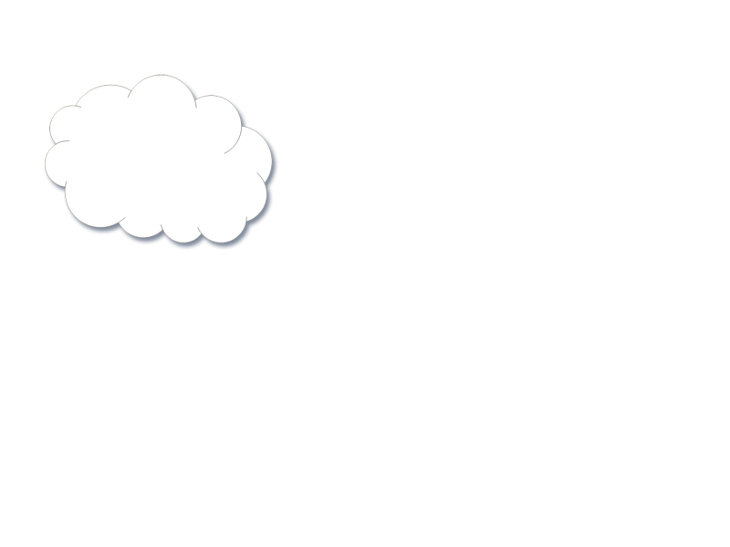


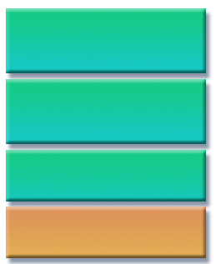
What Is A Web Service?
XML Web
service
Open
Internet
Protocols
A programmable application component accessible via standard Web protocols
UDDI
Universal Description,
Discovery and Integration
UDDI - Provides a directory of services on the Internet
WSDL
XML Web services
Description Language
WSDL - XML Web services are defined in terms of the formats and ordering of messages
SOAP - XML Web service consumers can send and receive messages using XML
SOAP
Built using open Internet protocols
XML and HTTP
Notes:
Let me first give you some perspective on the motivation behind the .NET Runtime.
What you see here represents some applications and their internal code and data structures.
Back in the old days before COM, apps we separate entities with little or no interop.
Each app had its own little universe and could at best interchange data with other apps through files.
But clearly there was a need for closer cooperation.
So, COM was introduced.

Slide 7



การทำงานของเว็บเซอร์วิส
Find a service
http://www.uddi.org
Link to WSDL document
UDDI
Direct discovery
http://myservice.com
Web
Service
Consumer
DISCO document
How do we talk? (WSDL)
http://myservice.com?wsdl
Web
Service
XML with service descriptions
Let’s talk (SOAP)
http://myservice.com/svc1
XML/SOAP BODY
Notes:
Let me first give you some perspective on the motivation behind the .NET Runtime.
What you see here represents some applications and their internal code and data structures.
Back in the old days before COM, apps we separate entities with little or no interop.
Each app had its own little universe and could at best interchange data with other apps through files.
But clearly there was a need for closer cooperation.
So, COM was introduced.

Slide 8
การออกแบบ

Slide 9
PHP Web Services using NuSOAP
A Simple PHP SOAP Client Example
<?php
require(‘nusoap.php’);
$myString = ‘Dietrich Ayala’;
$parameters = array($mystring);
$s->new soapclient(‘http://localhost/echoStringServer.php’);
$result = $s->call(‘echoString’, $parameters);
if(!$err = $s->getError()){
echo ‘Result : ’ .$result;
}echo{
echo ‘Error : ’ .$err;
}
echo ‘<xmp>’ .$s->request. ‘</xmp>’;
echo ‘<xmp>’ .$s->response. ‘</xmp>’;
?>

Slide 10
A Simple PHP SOAP Server Example
<?php
require(‘nusoap.php’);
$s = new soap_server;
$s->register(‘echoString’);
function echoString($inputString){
if(is_string($inputString)){
return $inputString;
} else {
return new soap_fault(‘client’, ‘The InputString Parameters must be a string. ’);
}
}
$s->service($HTTP_RAW_POST_DATA);
?>

Slide 11
ระบบปฏิทินนัดหมาย

Slide 12
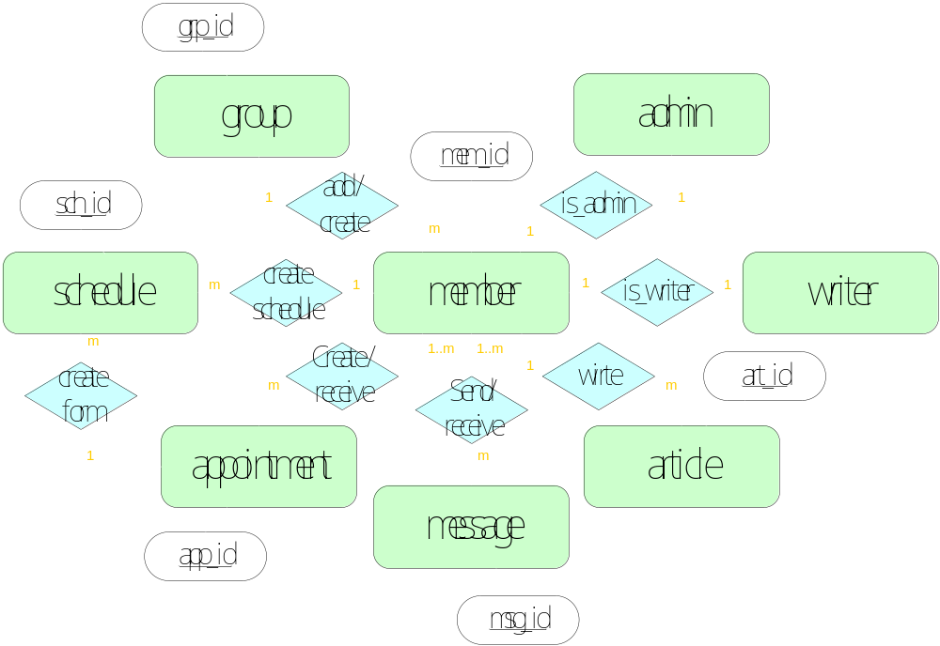
การออกแบบฐานข้อมูล

Slide 13
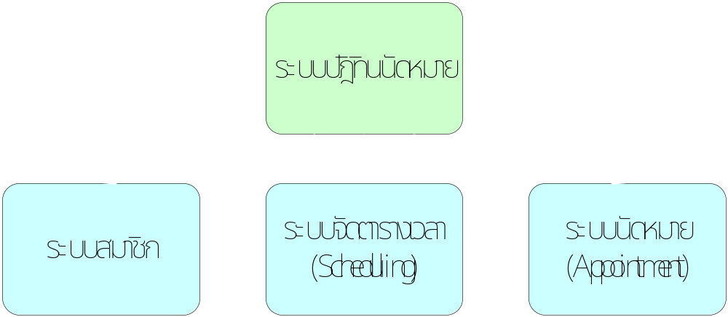
ระบบปฏิทินนัดหมาย
Notes:
Let me first give you some perspective on the motivation behind the .NET Runtime.
What you see here represents some applications and their internal code and data structures.
Back in the old days before COM, apps we separate entities with little or no interop.
Each app had its own little universe and could at best interchange data with other apps through files.
But clearly there was a need for closer cooperation.
So, COM was introduced.

Slide 14
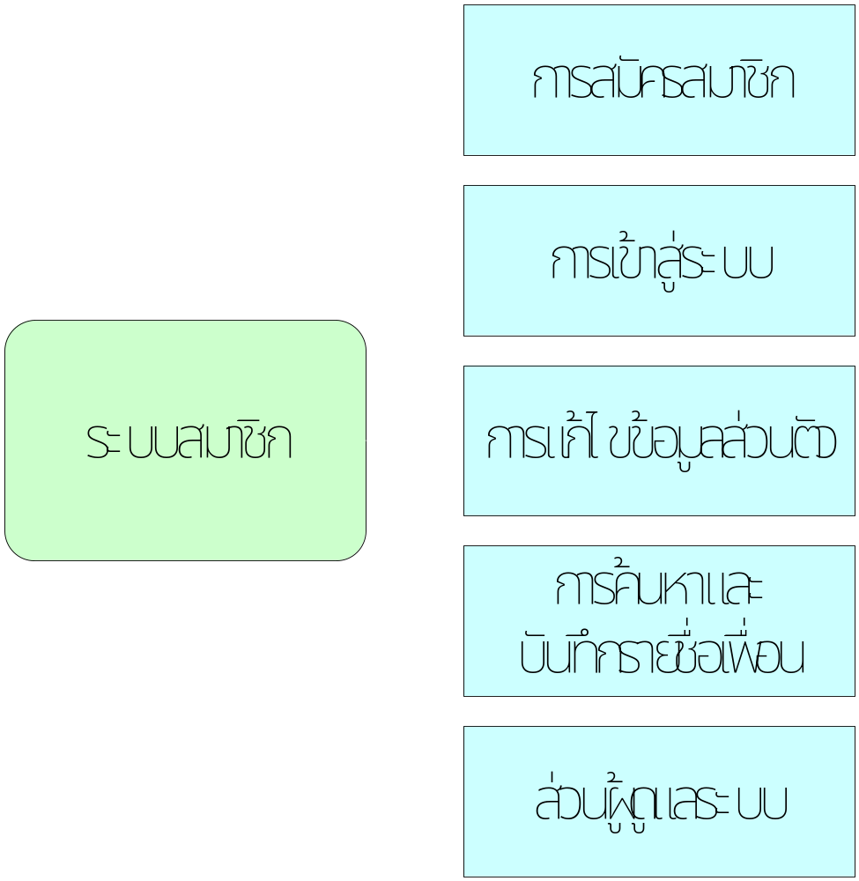
ระบบสมาชิก
Notes:
Let me first give you some perspective on the motivation behind the .NET Runtime.
What you see here represents some applications and their internal code and data structures.
Back in the old days before COM, apps we separate entities with little or no interop.
Each app had its own little universe and could at best interchange data with other apps through files.
But clearly there was a need for closer cooperation.
So, COM was introduced.

Slide 15
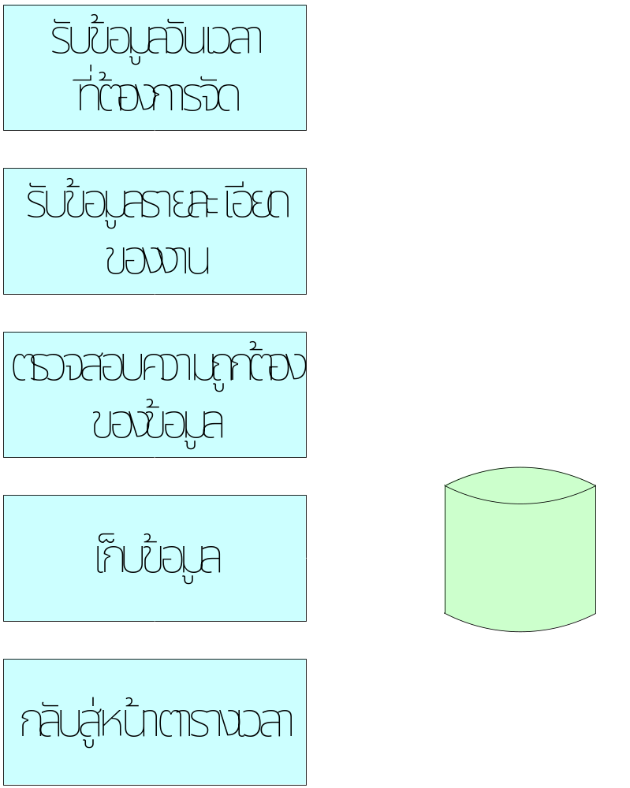
การจัดตารางบันทึกความจำ
SOAP
SOAP
SOAP
SOAP
Notes:
Let me first give you some perspective on the motivation behind the .NET Runtime.
What you see here represents some applications and their internal code and data structures.
Back in the old days before COM, apps we separate entities with little or no interop.
Each app had its own little universe and could at best interchange data with other apps through files.
But clearly there was a need for closer cooperation.
So, COM was introduced.

Slide 16
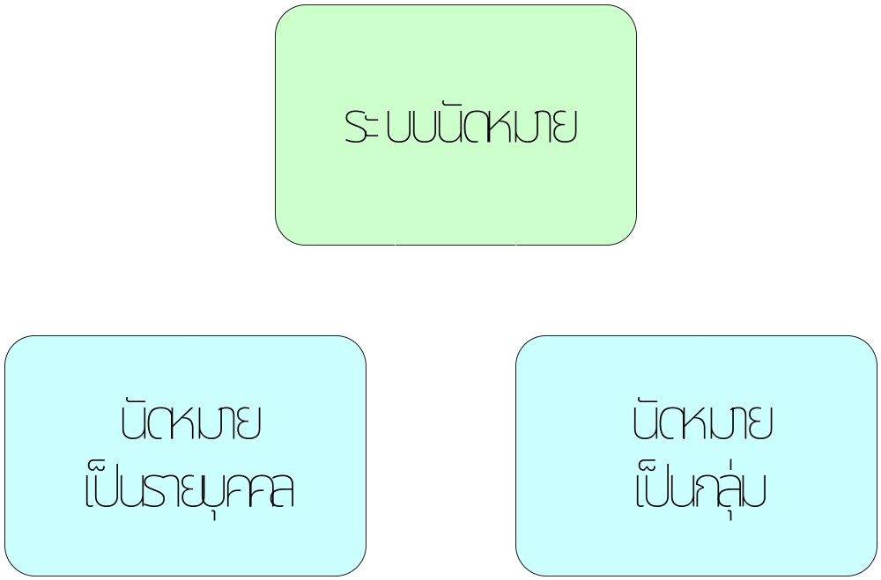
ระบบนัดหมาย
Notes:
Let me first give you some perspective on the motivation behind the .NET Runtime.
What you see here represents some applications and their internal code and data structures.
Back in the old days before COM, apps we separate entities with little or no interop.
Each app had its own little universe and could at best interchange data with other apps through files.
But clearly there was a need for closer cooperation.
So, COM was introduced.

Slide 17
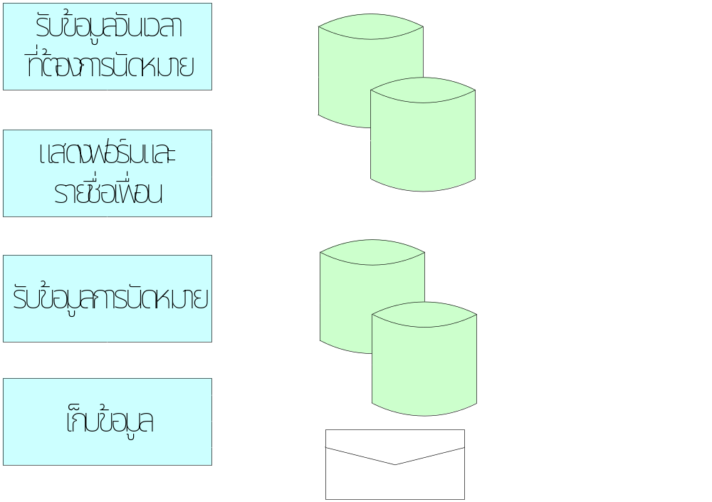
การนัดหมายเป็นรายบุคคล
Notes:
Let me first give you some perspective on the motivation behind the .NET Runtime.
What you see here represents some applications and their internal code and data structures.
Back in the old days before COM, apps we separate entities with little or no interop.
Each app had its own little universe and could at best interchange data with other apps through files.
But clearly there was a need for closer cooperation.
So, COM was introduced.

Slide 18
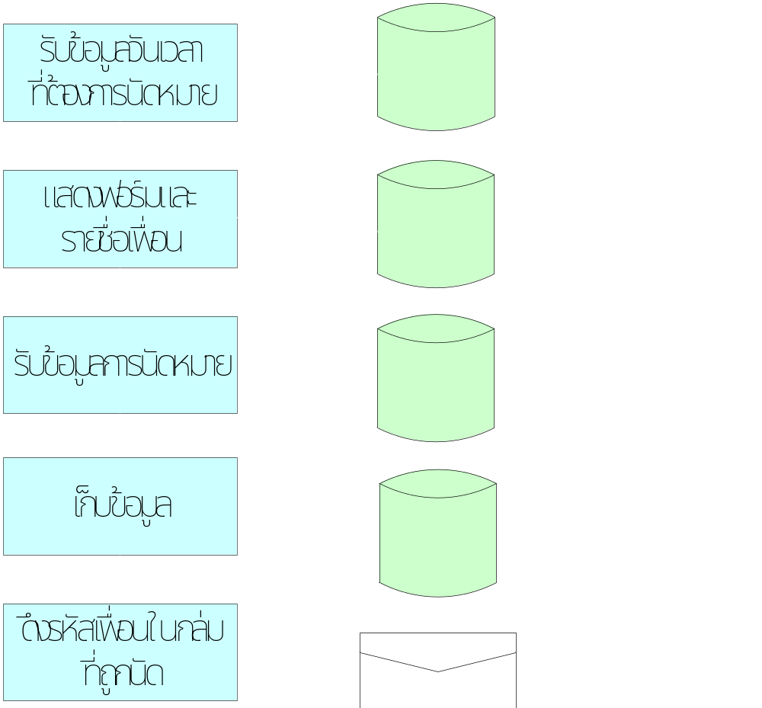
การนัดหมายเป็นกลุ่ม
Notes:
Let me first give you some perspective on the motivation behind the .NET Runtime.
What you see here represents some applications and their internal code and data structures.
Back in the old days before COM, apps we separate entities with little or no interop.
Each app had its own little universe and could at best interchange data with other apps through files.
But clearly there was a need for closer cooperation.
So, COM was introduced.

Slide 19
สถานะการนัดหมาย
NE การนัดหมายใหม่
AC ยอมรับการนัดหมาย
NA ปฏิเสธการนัดหมาย
PS ขอเวลาตัดสินใจ
OD การนัดหมายที่เลยกำหนดเวลาแล้ว

Slide 20
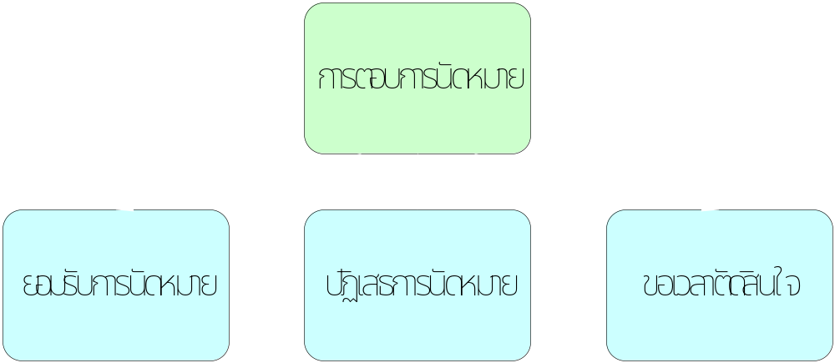
การตอบรับการนัดหมาย

Slide 21
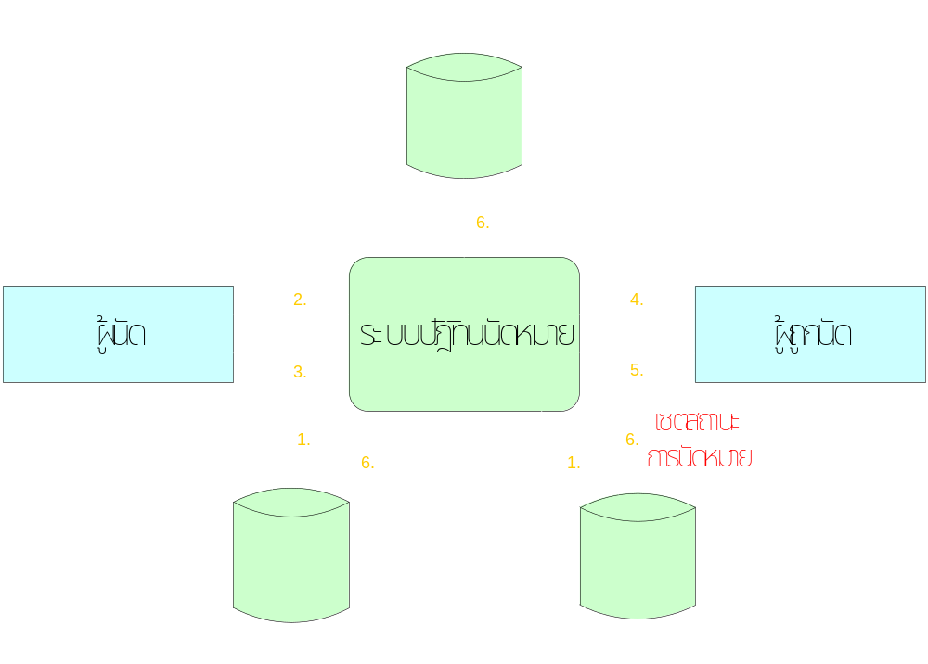
การตอบรับการนัดหมาย

Slide 22
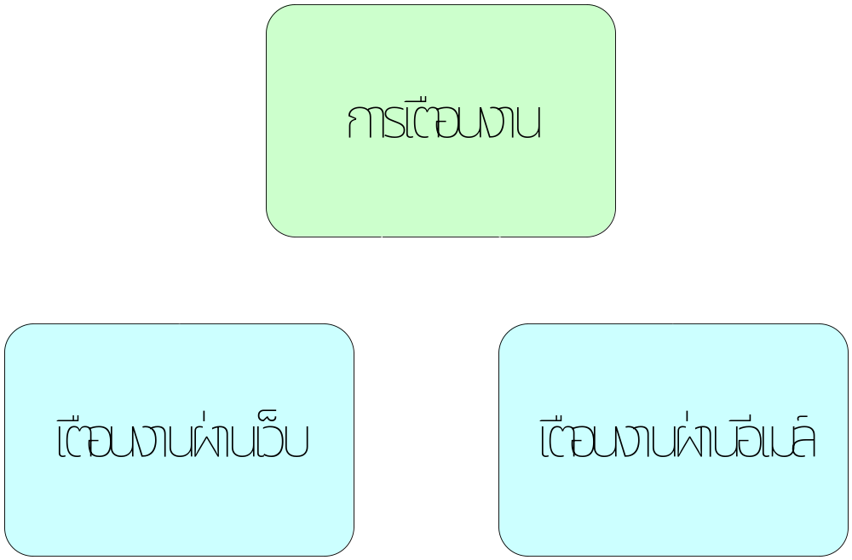
การเตือนงาน

Slide 23
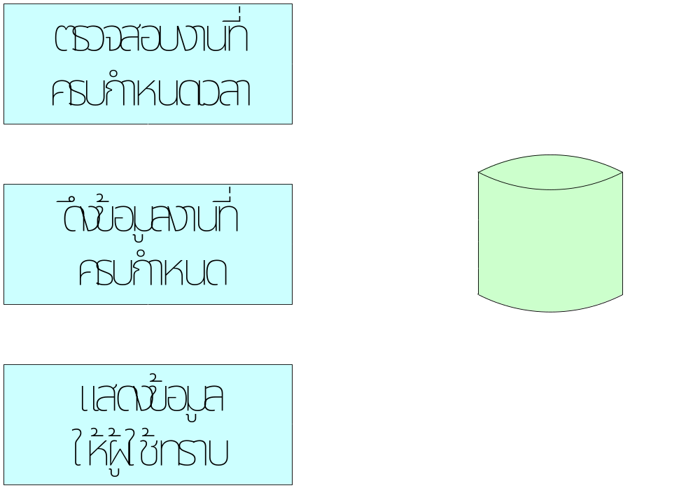
การเตือนงานผ่านเว็บ

Slide 24
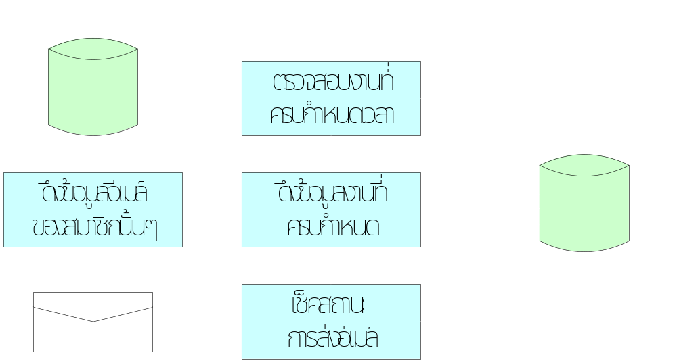
การเตือนงานผ่านอีเมล์

Slide 25
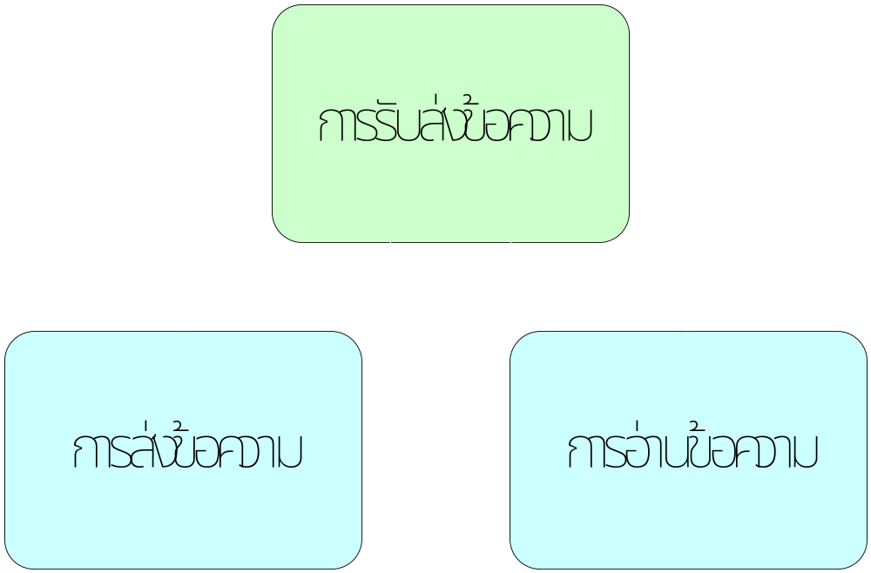
การรับส่งข้อความ

Slide 26
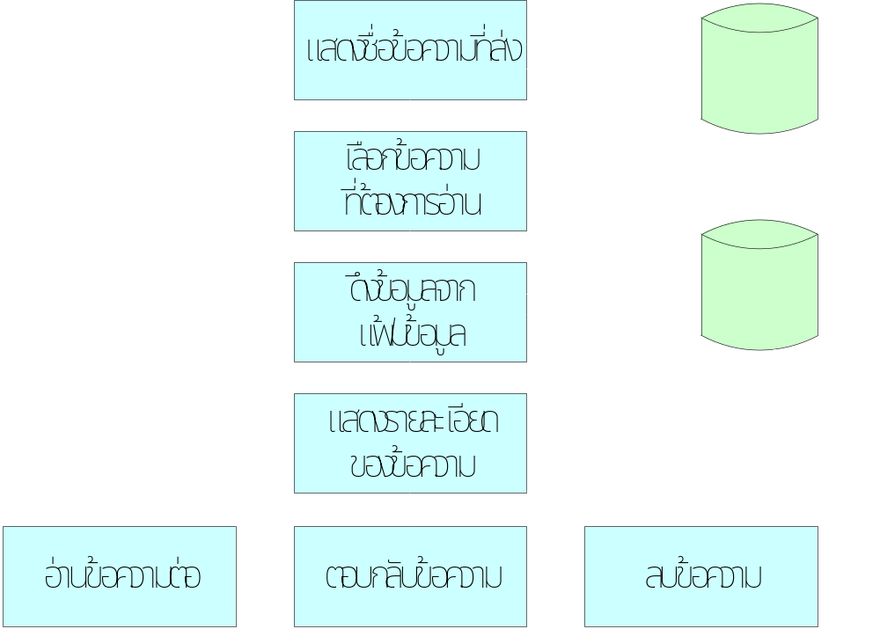
การอ่านข้อความ

Slide 27
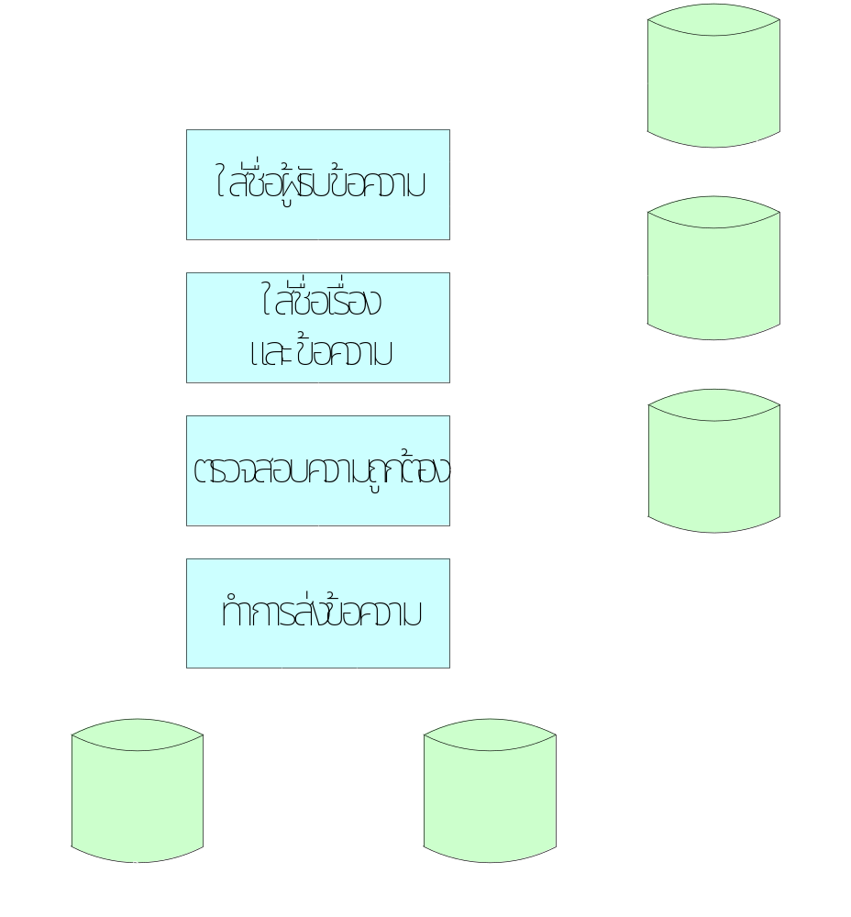
การส่งข้อความ

Slide 28
ระบบตอบปัญหาออนไลน์

Slide 29
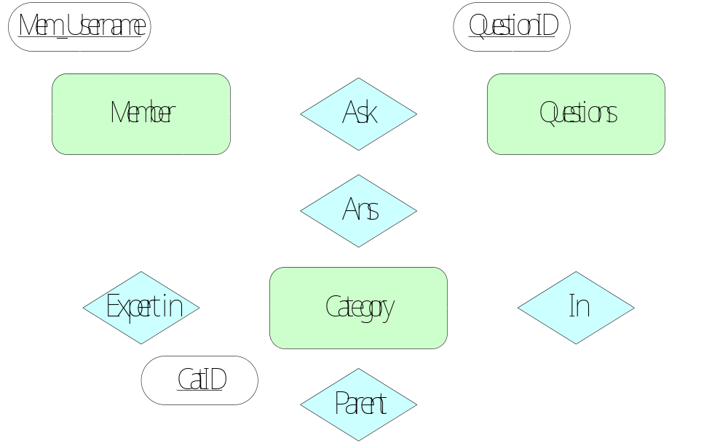
การออกแบบฐานข้อมูล

Slide 30
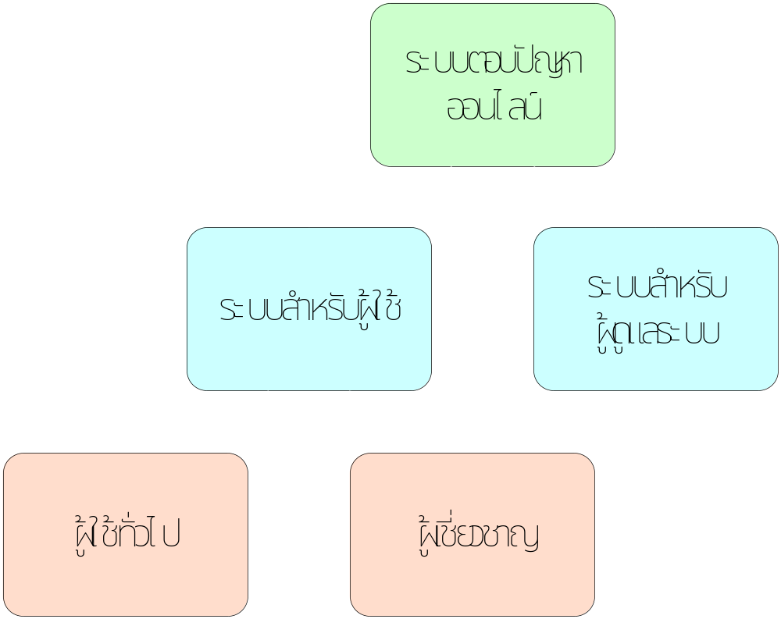
ระบบตอบปัญหาออนไลน์

Slide 31
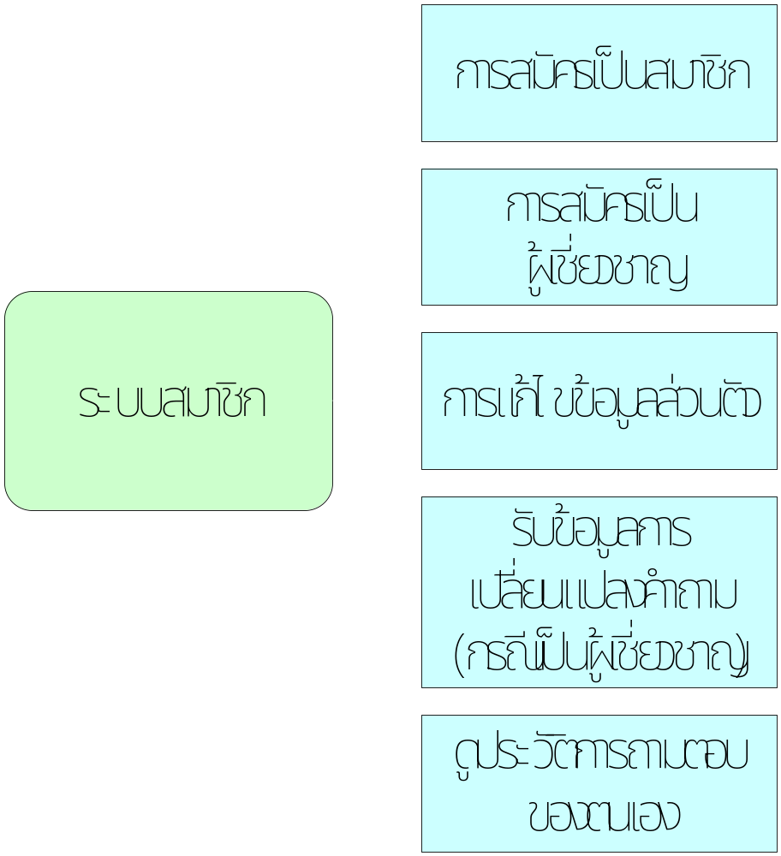
ระบบสมาชิก

Slide 32
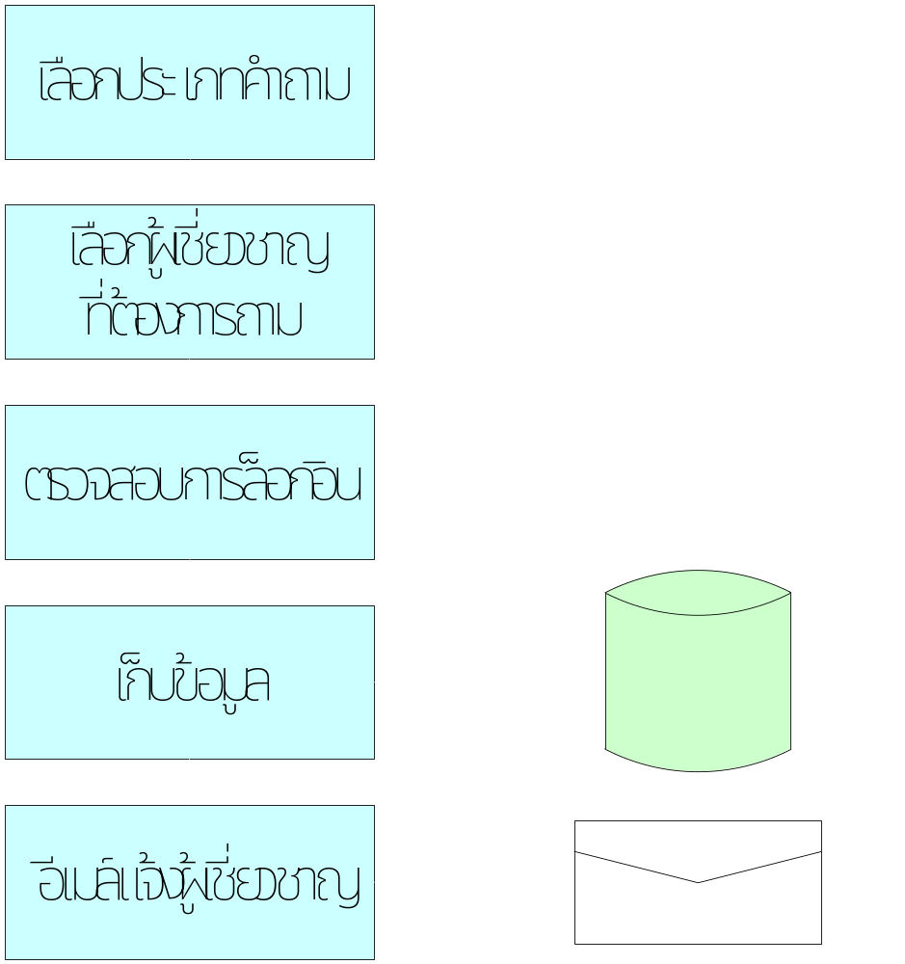
การตั้งคำถาม

Slide 33
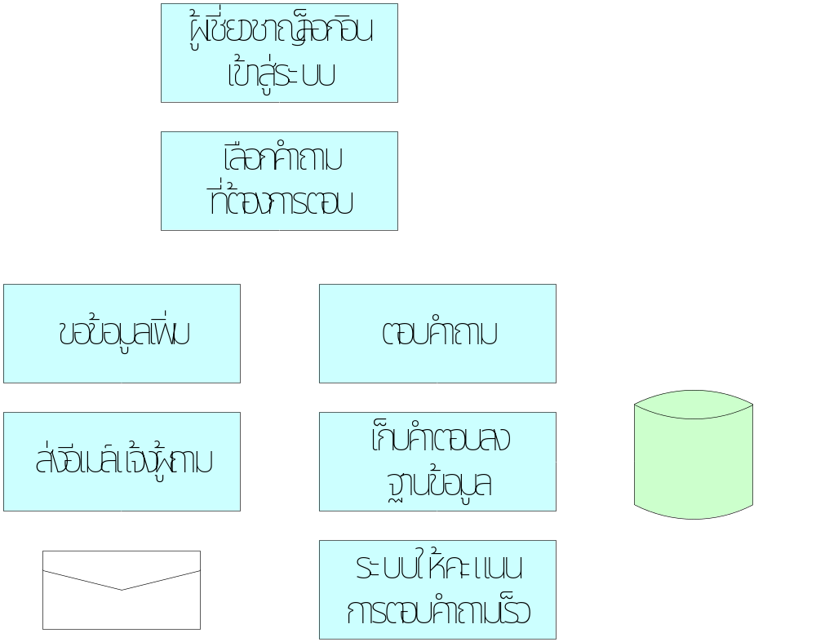
ระบบตอบคำถามและการให้คะแนน

Slide 34
การดูคำถาม-คำตอบ กระดานถามตอบ
เลือกประเภท
ของคำถาม
SOAP
เลือกคำถาม
ที่ได้รับการตอบ
SOAP
อ่านคำตอบ
SOAP
ให้คะแนนถ้า
ผู้เชี่ยวชาญตอบได้ดี

Slide 35
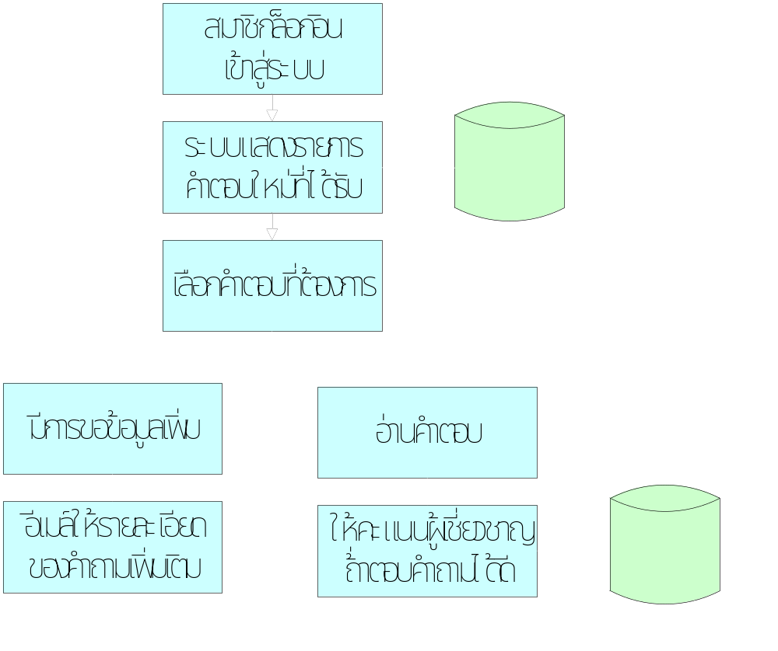
การดูคำตอบจากผู้เชี่ยวชาญ

Slide 36
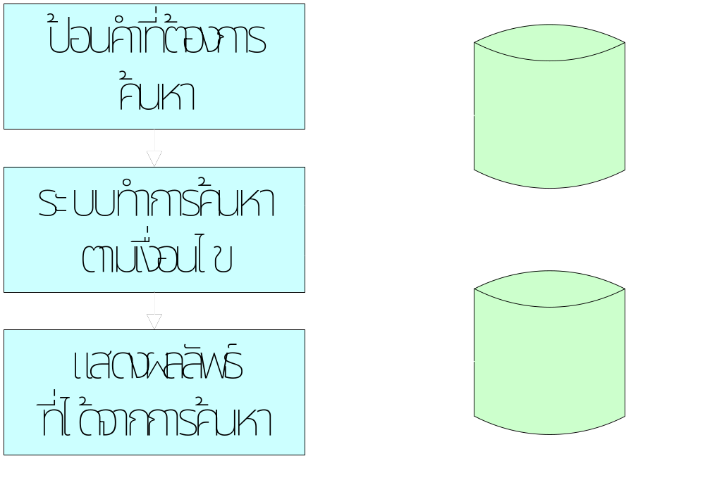
การค้นหาคำถาม-คำตอบ

Slide 37
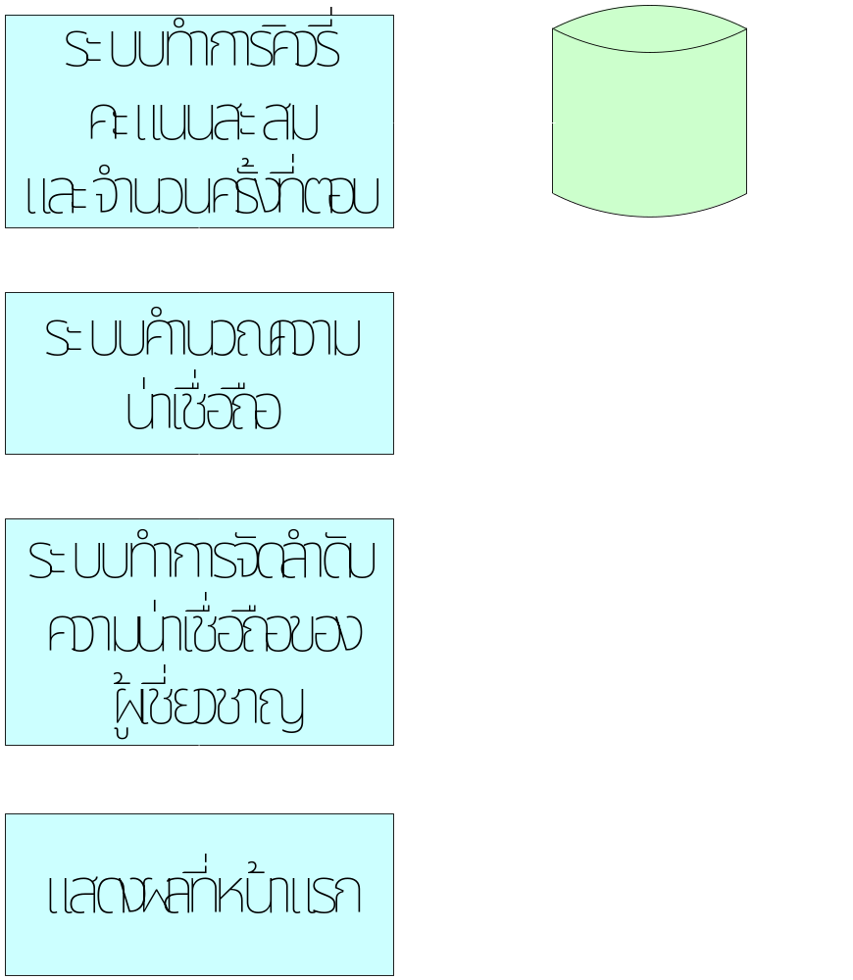
การคิดคะแนนเฉลี่ยและการจัดลำดับ

Slide 38
บทสรุป
ข้อดีของเว็บเซอร์วิส
เว็บเซอร์วิสมีความเป็นมาตรฐาน
เว็บเซอร์วิสช่วยให้โครงสร้างของซอร์ฟแวร์มีความเป็นอิสระต่อกันมากขึ้น
เว็บเซอร์วิสมีการทำงานแบบไดนามิก
เว็บเซอร์วิสช่วยลดค่าใช้จ่ายในการอินทิเกรตซอร์ฟแวร์
เว็บเซอร์วิสมีรากฐานอยู่บนเทคโนโลยีที่เรารู้จักกันดี
ฯลฯ

Slide 39
บทสรุป
ข้อเสียของเว็บเซอร์วิส
เว็บเซอร์วิสยังไม่พร้อมสำหรับการใช้งานอย่างจริงจัง
โซลูชันจากผู้ค้าบางรายเป็นเทคโนโลยีปิด ซึ่งสวนทางกันแนวคิดดั้งเดิมของเว็บเซอร์วิส
XML ใช้พื้นที่ในการจัดเก็บข้อมูล พลังในการประมวลผล และแบนด์วิดธ์ของเน็ตเวอร์กที่สูง
XML เหมาะกับการแลกเปลี่ยนข้อมูลชนิดข้อความ แต่ไม่เหมาะสำหรับข้อมูลแบบไบนารี
ฯลฯ

Slide 40

จบการนำเสนอขอบคุณ

